Slide 1
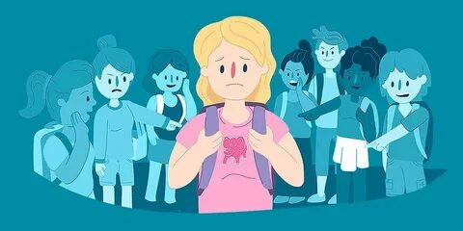
«Буллинг и его влияние на социализацию учащихся».

Slide 2
Актуальность
Травля как проявление агрессии – это очень распространенная проблема среди современных подростков, почти все сталкивались с буллингом в качестве жертвы или наблюдатели.
Отсюда вытекает проблема: между школьниками часто происходит недопонимание, вследствие чего возникают конфликты, которые могут сопровождаться буллингом, что негативно сказывается на физическом и психическом здоровье школьников.
Цель проекта: обнаружить факты буллинга в среде подростков и выяснить, как подростковый буллинг может повлиять на социализацию и формирование личности.
Гипотеза: буллинг оказывает негативное влияние на формирование личности.
Объект исследования: буллинг
Предмет: влияние буллинга на формирование и социализацию личности.
Задачи:
- найти и изучить литературу по теме;
- выяснить причины возникновения подросткового буллинга;
- выявить последствия буллинга для жертвы;
- провести опрос подростков нашей школы с целью выявления фактов буллинга, проанализировать его и сделать выводы;
Продукт проектной деятельности: буклет
Травля – болезнь коллектива. Чтобы её избежать, надо кардинально перестроить отношения в группе и сделать их поддерживающими и позитивными. Но сначала разберёмся с понятиями и терминологией.

Slide 3
Что такое буллинг? Виды буллинга
Буллинг — это форма агрессии, которая проявляется в виде физического насилия, словесных оскорблений, социального исключения или кибер-буллинга (в интернете). Буллинг может происходить как внутри школы, так и за ее пределами, затрагивая различные сферы жизни ребенка.
1. Физический буллинг — включает удары, толчки, шлепки и другие физические акты агрессии.
2. Вербальный буллинг — включает оскорбления, насмешки, угрозы и издевательства.
3. Социальный буллинг — включает исключение из общения, распространение слухов и бойкотирование.
4. Кибер-буллинг— включает агрессию через электронные средства связи, такие как социальные сети, мессенджеры и электронная почта.

Slide 4
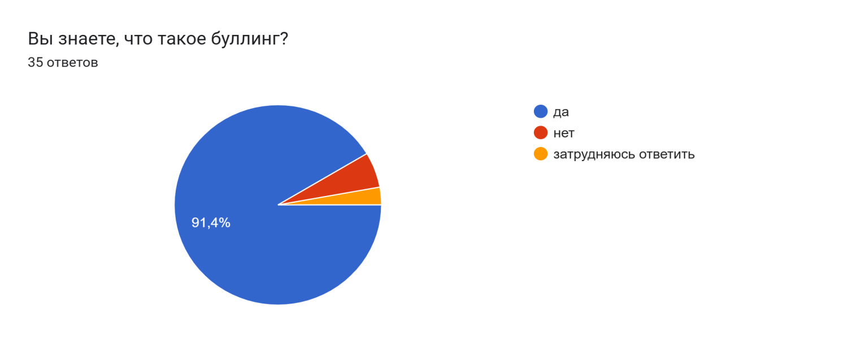
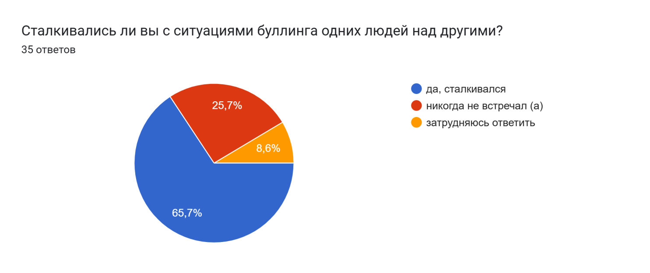
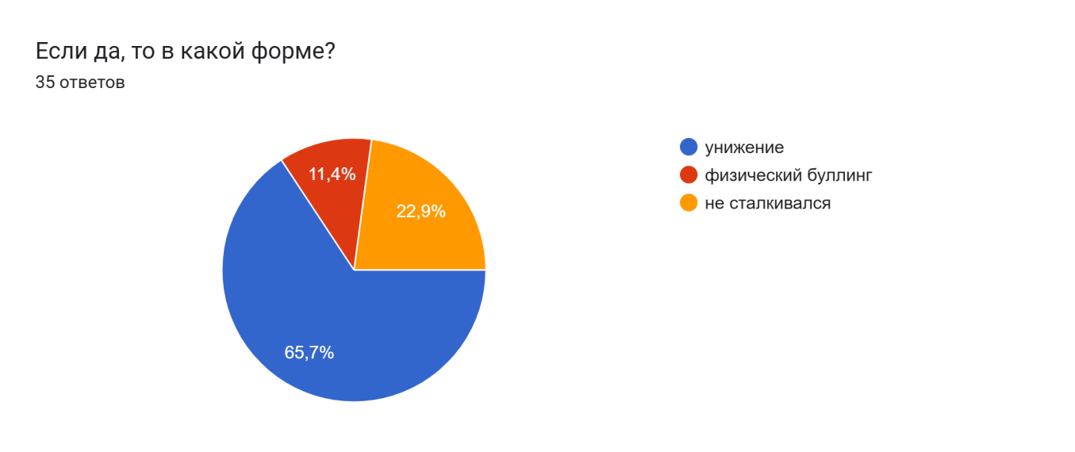
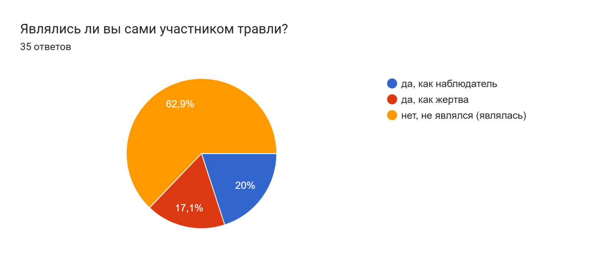
Анкетирование

Slide 5
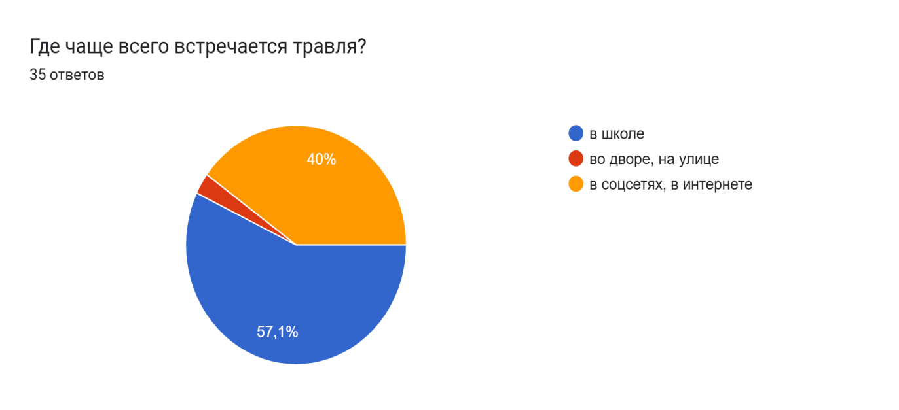
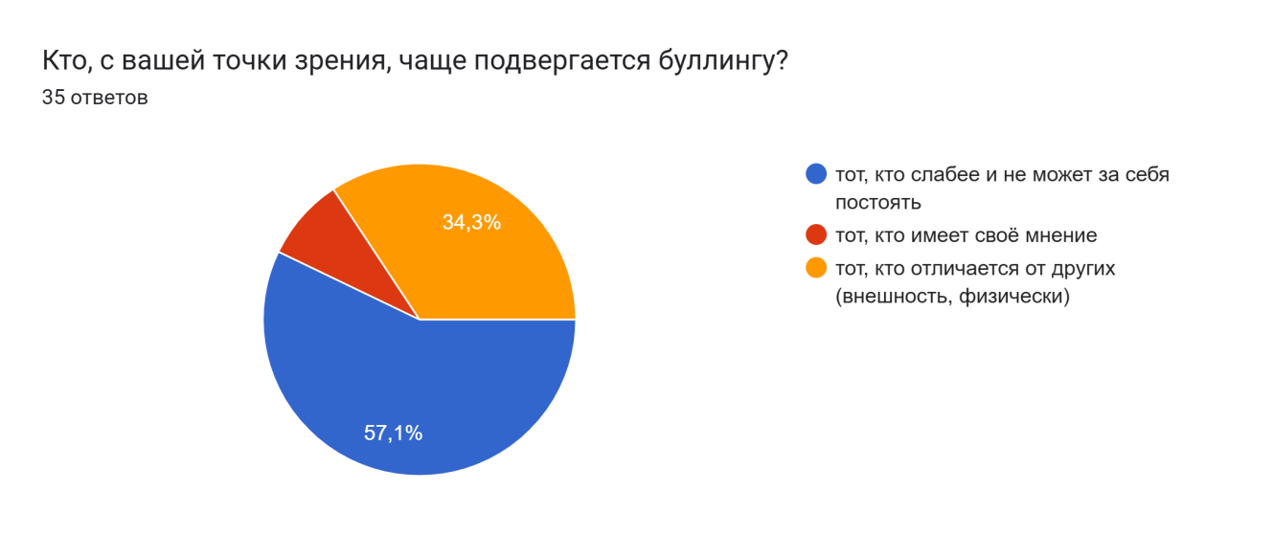
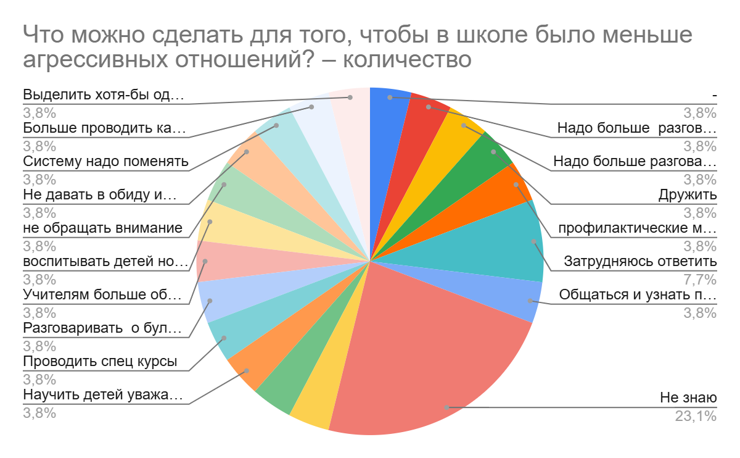
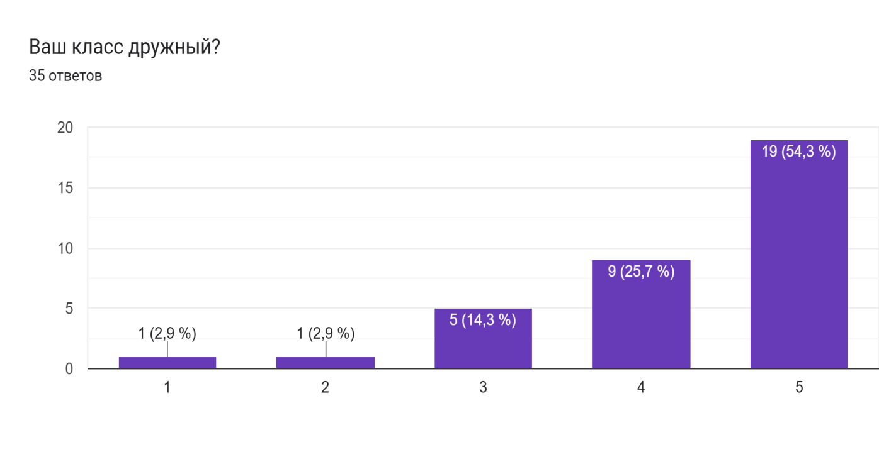

Slide 6
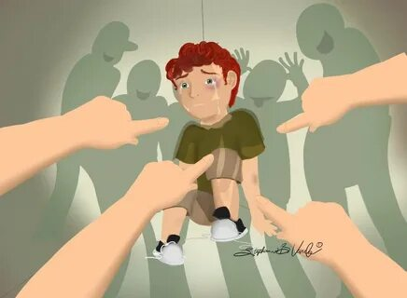
Причины возникновения буллинга.
Подростковый возраст является одним из самых сложных этапов становления в человеческой жизни. В этот период происходит развитие всех основных характеристик человека, в том числе личностных и психологических.
Одной из причин возникновения буллинга является комплекс неполноценности, который возникает вместе с желанием быть вместе с «крутыми» подростками. Желание мальчиков стать главным в компании тоже играет роль.
Несмотря на то, что участие подростка в конфликтах является вполне нормальным, проблема буллинга заключается в том, что травля происходит продолжительное время. В борьбе за лидерство каждый хочет самоутвердиться на фоне другого сверстника, и начинается травля.

Slide 7
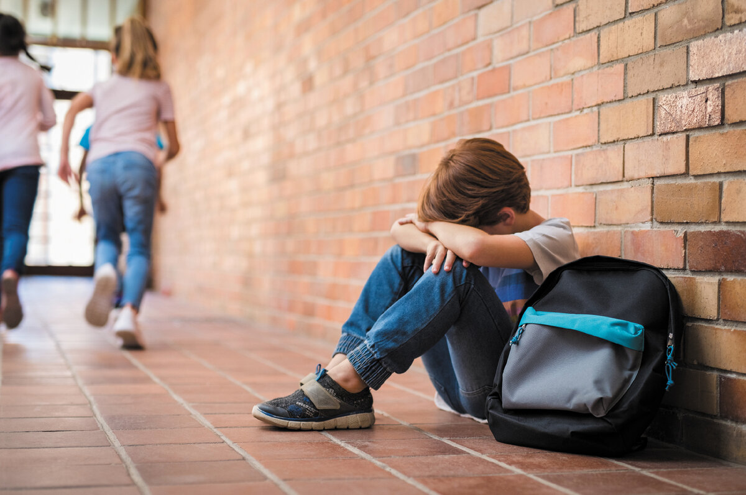
Последствия буллинга для социализации.
Тревога и депрессия — жертвы буллинга часто страдают от тревожных расстройств и депрессии, что негативно сказывается на их способности взаимодействовать с окружающими.
Изоляция и отчуждение — учащиеся начинают избегать общения с одноклассниками, боясь повторения травли.
Потеря интереса к учебе — пострадавшие дети перестают посещать школу или участвуют в школьных мероприятиях, что приводит к ухудшению академической успеваемости.
Агрессивное поведение — некоторые дети начинают проявлять агрессию в ответ на буллинг, становясь участниками травли.

Slide 8
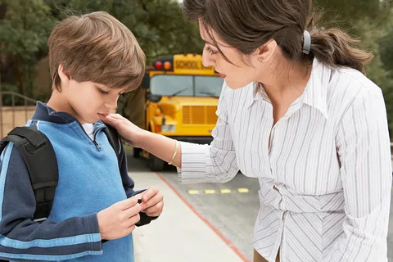
Пути решения проблемы
Повышение осведомленности— учителя и родители должны понимать, что такое буллинг и как его распознать.
Развитие программ антибуллинга — внедрение программ, направленных на борьбу с буллингом, в школах.
Участие родителей — активное участие родителей в школьной жизни, чтобы следить за ситуацией и помогать детям справляться с трудностями.
Поддержка пострадавших — предоставление психологической помощи и консультирования для детей, подвергшихся буллингу.

Slide 9

Заключение
Буллинг — серьезная угроза для социализации учащихся, оказывающая разрушительное влияние на их эмоциональное состояние и академическую успеваемость. Школы и семьи должны уделять больше внимания этому вопросу, разрабатывать стратегии борьбы с буллингом и поддерживать пострадавших детей. Только совместными усилиями можно создать безопасную и благоприятную среду для развития детей.

Slide 10
Спасибо за внимание!

